Slide 1

Проект
«Управление индивидуальной траекторией профессионального развития молодого педагога »
Разработчик:
Лисовская О.В., заместитель директора по УВР
Барыбина О.В., методист г. Минусинск, 2020
муниципальное общеобразовательное бюджетное учреждение
«Средняя общеобразовательная школа № 3
им. А.С. Пушкина»

Slide 2
Статья 48 Федерального Закона 273
«Об образовании в Российской Федерации» «педагогические работники обязаны осуществлять свою деятельность на высоком профессиональном уровне, обязаны применять педагогические обоснованные и обеспечивающие высокое качество образования формы, методы обучения и воспитания, систематически повышать свой профессиональный уровень» (п.1,5,7)
Требование к педагогическим работникам
-высокий творческий потенциал
-аналитические и коммуникативные способности
-умение самообразовываться и самосовершенствоваться

Slide 3
Актуальность проекта
Увеличение количества молодых педагогов
2019г.- 9%; 2020г.-14%.
Возросшая потребность Учреждения в педагогах, готовых к системным изменениям в образовании.
Необходимость постоянного профессионального развития молодых педагогов в Учреждении.
Отсутствие эффективной модели профессионального развития молодых педагогов с учетом особенностей и потребностей родителей и обучающихся и Учреждения.

Slide 4
- между необходимостью достижения школой новых образовательных результатов и недостаточным уровнем профессиональной компетентности педагогов по их формированию;
-между традиционными для Учреждения подходами к управлению педагогическими кадрами и объективной необходимостью изменения этих подходов;
-между необходимостью создания на уровне ОО условий для непрерывного повышения уровня профессиональной компетенции молодых педагогов и отсутствием системы работы в этом направлении в деятельности руководителей Учреждения;
-между необходимостью персонификации процесса повышения квалификации и не разработанностью индивидуальных программ повышения квалификации молодого персонала внутри Учреждения;
-между существующими формальными подходами к мотивации и стимулированию труда молодых педагогов и потребностью в индивидуализации методов управления профессиональным развитием педагогического персонала внутри учреждения, определения их ресурсного обеспечения, показателей и критериев оценки результативности.
Проблема
управления профессиональным развитием педагогов

Slide 5

обеспечение возможности для непрерывного профессионального роста и развития педагогов в соответствии с требованиями профессионального стандарта и объективными потребностями образовательного учреждения. период реализации проекта:
5 лет участники проекта: педагоги, администрация, молодые педагоги
Цель проекта:

Slide 6
1. разработать нормативно-правовые акты, регламентирующие процесс непрерывного профессионального роста и развития молодых педагогических работников на основе анализа существующей нормативной-правовой базы и опыта разработки нормативно-правовой документации по обеспечению проекта.
2. обсудить в педагогическом коллективе структуру карты профессионального роста, в соответствии с положениями регионального проекта «Учитель будущего», требованиями профессиональных стандартов к профессиональным компетенциям педагогов и утвердить ее.
3. разработать карты профессионального роста, определяющие обязательные направления повышения уровня развития профессиональных компетенций педагогов (икт компетенция; работа с детьми с ОВЗ (включая инклюзивное образование, домашнее обучение); исследовательская и проектная деятельность; предметная компетенция.
4 разработать и внедрить внутреннюю систему стимулирования молодых педагогических работников
5:разработать и апробировать программу внутришкольного обучения молодых педагогов, включающую диагностический инструментарий выявления их профессиональных затруднений .
Задачи

Slide 7
1. Разработаны и утверждены локальные нормативно-правовые акты, регламентирующие процесс непрерывного профессионального роста и развития молодых педагогов в Учреждении.
2. Собрана информация об индивидуальных потребностях молодых специалистов по направлениям повышения уровня профессиональных компетенций.////
4.Утверждена модель профессионального развития и роста молодых педагогов.
Ожидаемые результаты

Slide 8
1. Разработана и апробирована внутренняя система стимулирования педагогических работников, в том числе с учетом результатов добровольной сертификации и подтверждения профессиональных навыков в аккредитационном центре профессионального мастерства молодых работников системы образования.
2. Не менее 100 % педагогических работников в возрасте до 35 лет вовлечены в различные формы поддержки и сопровождения в первые три года работы.
3. Увеличение доли молодых педагогов (до 80 %) , вовлеченных в проектную и учебно-исследовательскую деятельность с учащимися.
4. К 2024 году доля молодых педагогов, прошедших независимую оценку профессиональной деятельности за период реализации программы, составит не менее 50 % от числа молодых педагогических работников ОУ.
Ожидаемые результаты

Slide 9
Дорожная карта проекта
Подготовительный этап 2020- 2021г.
Мероприятия | Результат | Критерии
Анализ существующих нормативно-правовых актов, паспорта Регионального проекта «Учитель будущего», требований профессиональных стандартов педагогических работников, требований к уровневому профессиональному квалификационному испытанию (аттестации) согласно НСУР; Анализ передового опыта по разработке нормативно-правовой документации для реализации проекта; разработка и утверждение нормативно-правовых актов, регламентирующих процесс непрерывного профессионального роста и развития педагогических работников. | Разработаны и утверждены локальные нормативно-правовые акты, регламентирующие процесс непрерывного профессионального роста и развития педагогических работников в образовательном учреждении | Приказ о разработке программы внутришкольного обучения с приложением диагностического инструментария выявления профессиональных затруднений и ресурсов молодых педагогов. Положение об оценки профессиональных компетенций педагогов Положение об учете индивидуальных достижений молодых педагогов (карта профессионального роста) Положение о ТГ Пакет учебно-методической оценки качества формирования компетенций педагогов

Slide 10
Подготовительный этап 2020-2021г.
Мероприятия | Результат | Критерии
Ознакомление молодых педагогов с целями, задачами проекта, положениями регионального проекта «Учитель будущего», требованиями профессиональных стандартов, едиными для Российской Федерации требованиями к уровневому профессиональному квалификационному испытанию (аттестации) согласно НСУР (национальной системе учительского роста); Ознакомление молодых педагогических работников с ключевыми компетенциями и формирование понимания значимости непрерывного профессионального развития и роста; Определение структурных компонентов карты профессионального роста молодого педагога и утверждение ее на педагогическом совете. | Педагоги знакомы с положениями регионального проекта «Учитель будущего», знают и понимают требования профессиональных стандартов. Собрана информация об индивидуальных потребностях, ресурсах молодых специалистов по направлениям повышения уровня профессиональных компетенций; Создана рабочая группа по разработке структуры карты профессионального роста педагога. | Определены компетенции современного учителя в соответствии с положениями регионального проекта «Учитель будущего», требованиями профессиональных стандартов Сводная таблица затруднений и ресурсов молодых педагогов; Наличие карты профессионального роста молодого педагога.

Slide 11
Основной этап 2021-2022гг
Мероприятия | Результат | Критерии
Изучение и анализ потребностей педагогических работников по направлениям повышения уровня развития профессиональных компетенций; изучение рынка образовательных услуг по повышению квалификации педагогических работников, отбор необходимых курсов; определение модели профессионального роста и развития педагогических работников организации; составление плана реализации проекта; включение в план финансовой-хозяйственной деятельности средств на реализацию проекта. | Разработана модель профессионального развития и роста педагогических работников. | Утвержден алгоритм составления плана индивидуального развития молодого педагога Определены обязательные направления повышения уровня профессиональных компетенция педагогов: ИКТ, работа с детьми ОВЗ (инклюзивное образование, индивидуальное обучение на дому), разработка индивидуальных образовательных программ для обучающихся, профориентационная работа, исследовательская, проектная деятельность, предметная компетенция (план индивидуального развития и т.д.)

Slide 12
Основной этап 2021-2022гг
Мероприятия | Результат | Критерии
Разработка, обсуждение и утверждение на педагогическом совете, внедрение внутренней системы стимулирования молодых педагогических работников; Корректировка индивидуальной траектории развития молодого педагога. | Скорректирована внутренняя система стимулирования педагогических работников, в том числе с учетом результатов добровольной сертификации и подтверждения профессиональных навыков в аккредитационном центре профессионального мастерства работников системы образования. | Внесены изменения в Положение о стимулирующих выплатах; Проведение уровневого профессионального квалификационного испытания согласно НСУР на уровне ОУ; Обновленная карта индивидуального развития педагога

Slide 13
Основной этап 2022-2024гг
Мероприятия | Результат | Критерии
Создание рабочей группы, распределение обязанностей, установка сроков и назначение ответственных за этапы реализации проекта; Поиск образовательного потенциала социальных партнеров, вовлечение их в процесс внутришкольного обучения; Обучение молодых педагогов на курсах согласно утвержденной программе и в соответствии с картами профессионального роста; Организация и проведение методических совещаний и обучающих семинаров по направлению проекта; | Разработка программы внутришкольного обучения и диагностического инструментария выявления профессиональных затруднений Определен круг социальных партнеров, вовлеченных в процесс непрерывного профессионального роста и развития педагогов. Составлен перспективный план график ПК План методической работы ОУ | Программа внутришкольного обучения с приложением диагностического инструментария выявления профессиональных затруднений. Договоры о сотрудничестве Педагогические работники документально подтверждают позитивную динамику профессионального роста, в том числе на основе использования современных цифровых технологий. Динамика роста профессиональных компетенций молодых специалистов; Корректировка индивидуальной траектории профессионального развития педагогов.

Slide 14
Основной этап 2022-2024гг
Мероприятия | Результат | Критерии
Участие молодых педагогов в семинарах– практикумах, педагогических НПК; представление опыта реализации проекта через мастер-классы, консультации; Организация тематических педсоветов, информационно-методических совещаний, круглых столов, конкурсов, фестивалей, иных мероприятий по обмену опытом; Участие молодых педагогов в конкурсах профессионального мастерства; прохождение педагогами добровольной независимой оценки профессиональной квалификации. | Педагогические работники принимают участие в деятельности профессиональных ассоциаций, делятся опытом развития и роста профессиональных компетенций посредством мастер-классов, лекций и участия в НПК. Педагоги-наставники делятся опытом развития профессиональных компетенций молодых специалистов. | Не менее 100 % педагогических работников в возрасте до 35 лет вовлечены в различные формы поддержки и сопровождения в первые три года работы. Увеличение доли молодых педагогов, вовлеченных в проектную и учебно-исследовательскую деятельность с учащимися до 80 %. К 2024 году доля педагогов, прошедших независимую оценку профессиональной деятельности за период реализации программы, составит не менее 50 % от числа молодых педагогических работников ОУ

Slide 15
Аналитический этап 2025г.
Мероприятия | Результат | Критерии
Оценка фактических результатов проекта Публикация достижений и разработок Обсуждение изменений Организация дискуссионных площадок с участием внешних партнеров Подготовка отчетности Стратегическое планирование | Реализация индивидуального маршрута профессионального развития педагога Карта индивидуальных достижений Аналитический отчет Выявление проблем. Разработка перспективного плана работы. | 100 % молодых педагогов, разработали и реализовали ИОП Положительная динамика доли педагогов, участвующих в профессиональных конкурсах различного уровня Обозначены проблемы текущего состояния Перспективный план работы

Slide 16
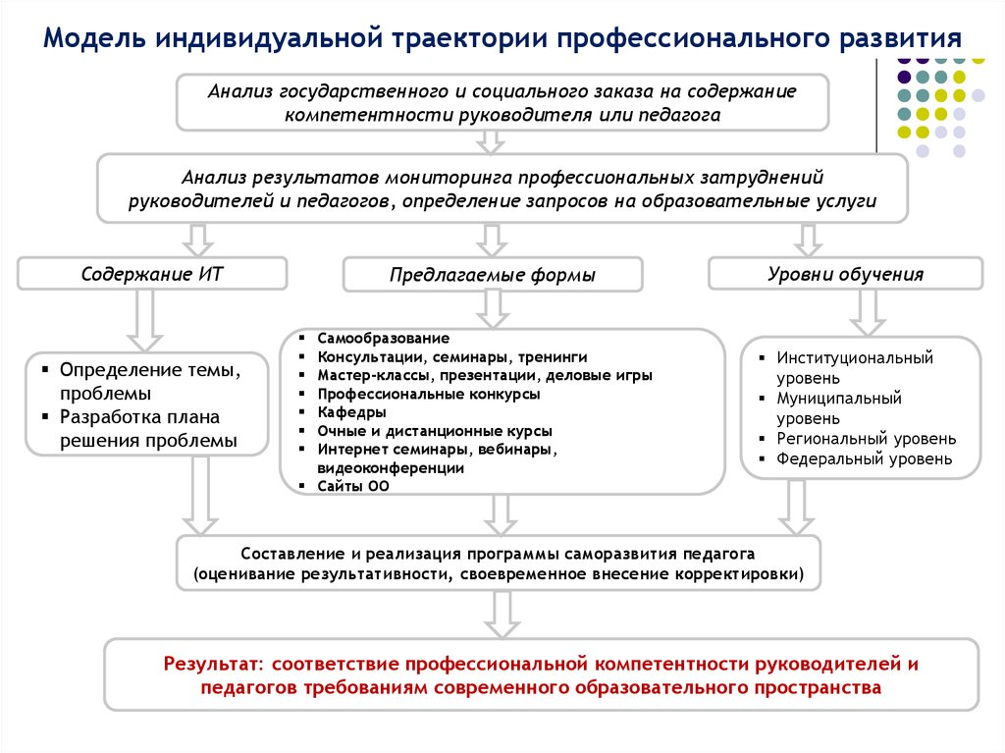
Школьный
ШМО

Slide 17
Ресурсы проекта
Внутренние ресурсы
Человеческий ресурс школы (управленцы, учителя, педагоги стажисты)
Школьные проекты Программы развития
Внешние ресурсы
Национальные проекты «Билет в будущее», «Успех каждого ребенка», «Учитель будущего» «Современная школа», «Цифровая школа» НСУР, профстандарт, МЦ, КИПК, ЦДО, образовательные платформы «Яндексучебник, Учиру», образовательный портал «Единый урок».

Slide 18
Возможные риски и пути их преодоления
Риски | Пути преодоления
Недостаточный профессиональный уровень участников проекта | Привлечение к реализации проекта внешних партнеров; Повышение квалификации и переподготовки педагогических кадров
Неэффективные управленческие решения | Повышение квалификации и переподготовки управленческих кадров Постоянный и оперативный мониторинг реализации проекта и корректировка действий на его основе Обсуждение и освещение хода и результатов реализации проекта на каждом из его этапов
Сопротивление инновациям | Внесение изменений в Положение о стимулирующих выплатах (стимулирование инновационных процессов и деятельности педагогов)

